Slide 1

Правовой статус ребенка – это его права, обязанности, ответственность от рождения до достижения совершеннолетия

Slide 2
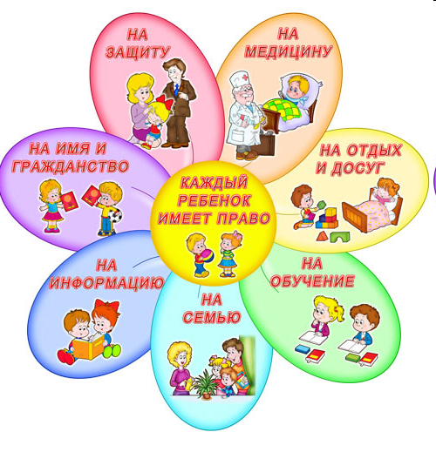
Основные права детей

Slide 3

Гражданские права и свободы детей:
право на имя и гражданство
право на защиту жизни, чести, достоинства
право на свободу мысли, совести и религии
право на свободу выражения мнения.

Slide 4

Права детей в семье:
право жить в семье (родители обязаны обеспечить достойное воспитание ребенка, образование и содержание)
право на защиту от жестокого обращения, отрицательного влияния или отсутствия заботы со стороны родителей

Slide 5

Права детей на выживание и развитие:
право на жизнь
право на достойный уровень жизни
право на охрану здоровья
право на получение медицинской помощи

Slide 6

Права детей на учебу и отдых:
право на образование
право на получение информации, способствующей всестороннему развитию
право на отдых, игры и возможности участвовать в культурной и творческой жизни общества

Slide 7

Права детей на особую защиту:
от любого вида опасности или насилия
от похищения и торговли людьми
от эксплуатации детского труда
от злоупотребления наркотиками.

Slide 8
Связь повседневной жизни с правами человека

Slide 9
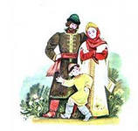

«Сестрица Аленушка и братец Иванушка»:
Рассмотрите картинки и скажите, о каких правах Аленушки и братца Иванушки идет речь?

Slide 10
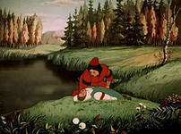


Slide 11
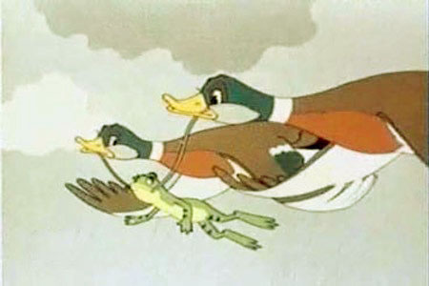
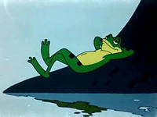
«Лягушка путешественница»
Выберите право, которым воспользовалась лягушка:

Slide 12
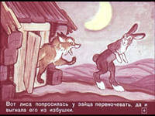

«Заюшкина избушка»
Рассмотри картикки и скажи, о каких правах Зайца идет речь?

Slide 13
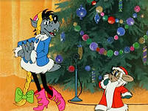
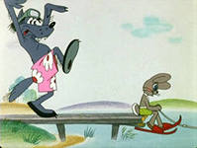
«НУ, погоди»
Рассмотри картикки и скажи, о каких правах Зайца идет речь?

Slide 14
Закончи предложение.
1. Буратино, схватив крысу Шушару за хвост, нарушил ее право на …
2. Полицейский из сказки А. Толстого «Золотой ключик», силой ворвавшись в каморку папы Карло, нарушил его право на …
3. Балда из сказки А. С. Пушкина «Сказание о попе и его работнике Балде», нанявшись на работу к попу, воспользовался своим правом на …
4. В сказке « Иван-Царевич и серый волк» братья убили Ивана, нарушив его право на …

Slide 15
Каждый ребенок обязан:
Слушаться родителей или лиц их заменяющих;
Принимать родительскую заботу и воспитание, за исключением случаев жестокого отношения к ребенку с их стороны;
Получать основное общее образование;
Соблюдать учебную дисциплину и правила поведения в воспитательных образовательных
учреждениях, дома и в общественных местах;
5. Уважать права и культурную самобытность других лиц.

Slide 16


3. Права или обязанности?
ОБЯЗАННОСТИ
ПРАВА
Из ниже перечисленного определите, что относится
к правам, а что к обязанностям обучающихся
Получение бесплатного
общего образования
Получение дополнительных
образовательных услуг
Соблюдение устава
Бережное отношение к
школьному имуществу
Уважение человеческого
достоинства
Добросовестно учиться
Выполнение требований
работников школы
Уважение чести обучающихся сотрудников школы
Выбор формы образования
Носить школьную форму
Посещать мероприятия в школе

Slide 17
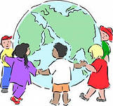
Каждый ребенок несет ответственность:
перед своей совестью
перед родителями или лицами их заменяющими
перед преподавателями и воспитателями, администрацией образовательных и воспитательных учреждений.

Slide 18
Ребенок несет ответственность за совершение общественно опасных действий или злостное систематическое нарушение правил общественного поведения.
С 11 лет за совершение общественно опасных действий ребенок может быть помещен в специальное воспитательное учреждение для детей и подростков.
С 14 лет наступает дисциплинарная и административная ответственность за совершение правонарушений, в том числе за грубые и неоднократные нарушения устава школы:
1) исключение из школы
2) возмещение причиненного вреда
3)уголовная ответственность, за отдельные виды преступлений.
С 16 лет наступает административная и полная уголовная ответственность

Slide 19
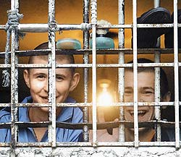
Ответственность несовершеннолетних
За 20 видов преступлений ответственность наступает с 14 лет,
а за какие виды преступлений в УК РФ ответственность
наступает с 16 лет?
Побои
Убийство
Кража
Грабеж
Клевета
Мошенничество
Терроризм
Неправомерное завладение а/м
Умышленное причинение вреда
здоровью
Контрабанда
*При правильном ответе меняется цвет текста

Slide 20
«Важные правила»
1. Чтобы права человека были защищены, недостаточно написать их на бумаге: надо, чтобы сам человек хотел и умел их защищать.
2. Твои права действительны только в том случае, если ты не нарушаешь права других людей: если сегодня ты нарушаешь чьи-то права, завтра обязательно найдется тот, кто пренебрежет твоими правами и нарушит их. Каждое право порождает обязанность: права без обязанностей приводят к беспределу, а обязанность без прав – к произволу.

Slide 21

Предлагаю вам послушать стихотворение Расула Гамзатова «Каждый выбирает для себя» и поразмышлять, какой путь выбрали бы вы.
Каждый выбирает для себя
Женщину, религию, дорогу,
Дьяволу служить или пророку –
Каждый выбирает для себя.
Каждый выбирает по себе
Слово для любви и для молитвы,
Шпагу для дуэли, меч для битвы
Каждый выбирает по себе.
Каждый выбирает по себе
Щит и латы. Посох и заплаты.
Меру окончательной расплаты –
Каждый выбирает по себе.
Каждый выбирает для себя.
Выбираю тоже - как умею.
Ни к кому претензий не имею-
Каждый выбирает для себя

Slide 22
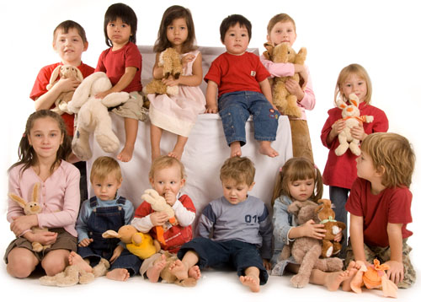
Помните!
Пользуясь своими правами,
надо уважать права
других людей!

